Slide 1

抗美援朝精神
致敬抗美援朝英雄
—1950-1953 —
Notes:
PPT背景使用了幻灯片母版制作。如果需要修改，点击-视图-幻灯片母版-修改 完成后关闭编辑母版即可。

Slide 2

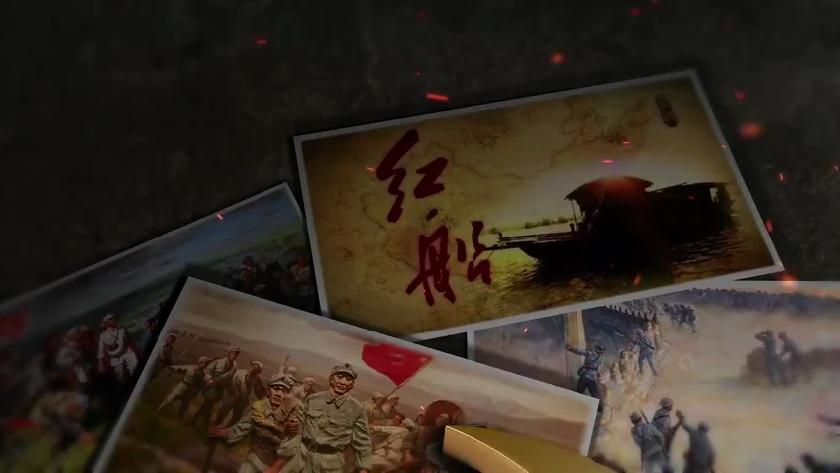
1950年6月25日，朝鲜内战全面爆发。10月8日，在美军越过三八线大举北进之际，毛泽东发布将东北边防军改为中国人民志愿军的命令，迅即向朝鲜境内出动。
中国人民志愿军肩负着人民的重托，高举保卫和平、反抗侵略的正义旗帜，雄赳赳、气昂昂，跨过鸭绿江，发扬伟大的爱国主义精神和革命英雄主义精神，同朝鲜人民和军队一道，历经两年零9个月艰苦卓绝的浴血奋战，赢得了抗美援朝战争伟大胜利。

Slide 3

01
历史背景及经过
目录
02
抗美援朝重大战役
contents
03
革命先烈永垂不朽
04
抗美援朝精神及感悟
05
抗美援朝文艺作品
Notes:
使用说明：请使用office2010打开文件，
文件中的照片文字可修改。图片修改方法：右击照片-更改图片。选择照片即可修改。

Slide 4
第一部分
历史背景及经过
Notes:
使用说明：请使用office2010打开文件，
文件中的照片文字可修改。图片修改方法：右击照片-更改图片。选择照片即可修改。

Slide 5
01
抗美援朝历史背景及经过
抗美援朝历史背景
往前追溯到中国抗日战争以及解放战争时期，美国一方便已经开始对中国心怀忌惮。在新中国成立后，美国更是想方设法接近台湾国民党政府，与大陆的关系基本上是处于冷战的。朝鲜战争爆发之后，美国军队已经开始强行侵入中国台湾海峡，还遣令联合国军参与作战。此后，美国开始以战争为由头，不断侵犯中国东北边境，导致中国东北形式千钧一发，最终不得不派兵支援朝鲜，共同抗击美国

Slide 6

01
抗美援朝历史背景及经过
抗美援朝战争中美实力悬殊
武器方面：美国是世界工业强国，美军具有第一流的现代化技术装备，掌握着制空权和制海权，实行现代化诸军、兵种联合作战。中国经济落后，志愿军武器装备处于明显劣势，基本上是靠步兵和少量炮兵、坦克部队作战。后虽有少量空军，也只能掩护主要交通运输线。
后勤方面：美国感恩节可以吃火锅烧烤，住在暖和的军营里，可我们中国志愿军只能在零下40度的严寒中吃能硌掉牙的土豆。美国拥有各种防寒设备，可我们都没来得及换装就进入战场……

Slide 7
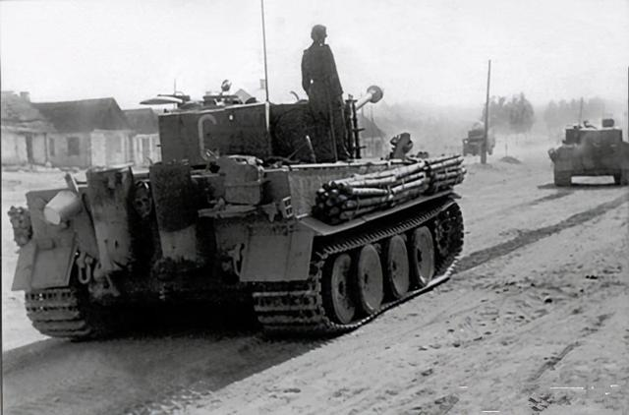
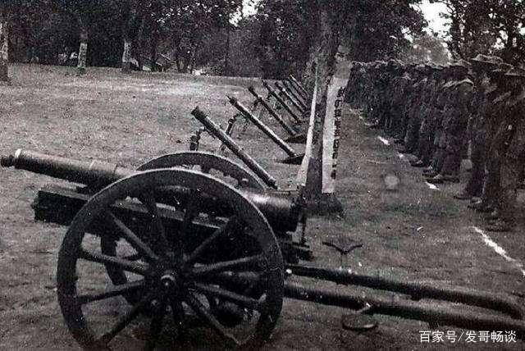
01
抗美援朝历史背景及经过
美军武器是坦克大炮、空军战机，而中国是轻机枪、步兵炮。
中美军武器对比

Slide 8
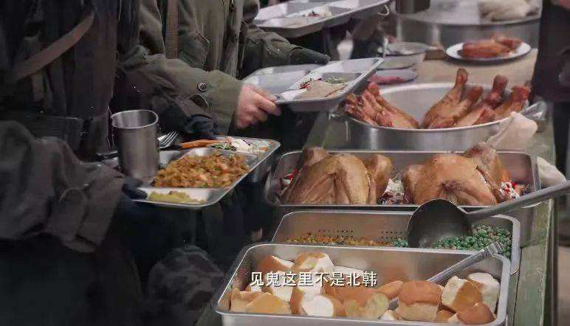
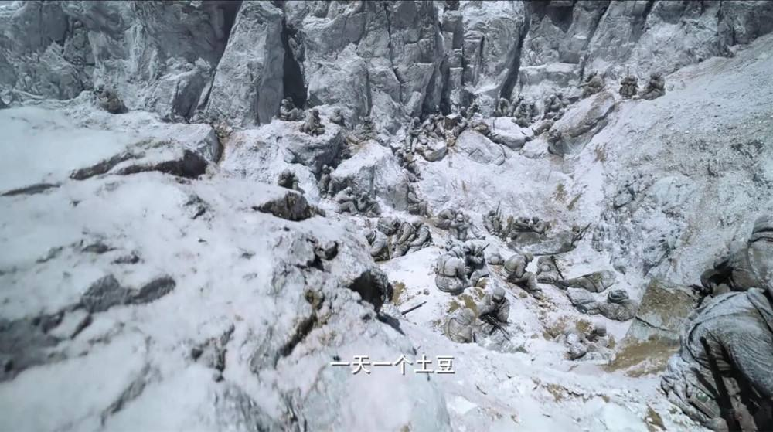
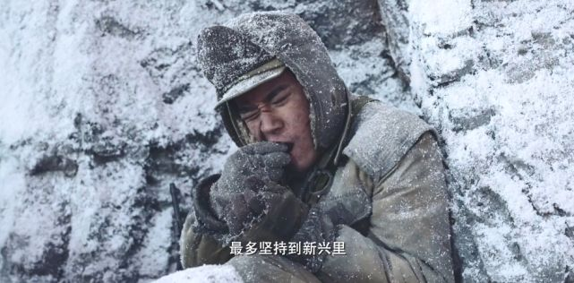
01
抗美援朝历史背景及经过
美国士兵吃着热腾腾的火鸡和罐头。
中美军后勤对比
而中国志愿军只能啃着冻硬的土豆。

Slide 9
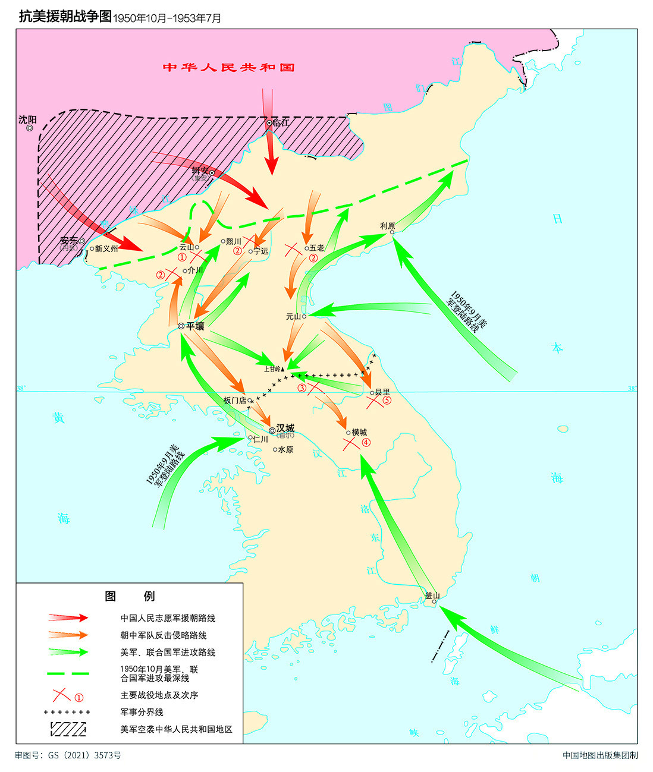
抗美援朝战争图
时间：1950年10月—1953年7月
描述：1950年6月25日，朝鲜内战爆发。美国立即进行武装干涉，同时派第七舰队侵入台湾海峡，阻挠中国的统一大业。美国还操纵联合国安理会通过决议，组成以美国为首的“联合国军”，越过“三八线”，直逼中朝边境的鸭绿江和图们江，扩大侵朝战争，严重威胁中国国家安全。
1950年10月，应朝鲜政府要求，党中央决定入朝作战。毛泽东派遣以彭德怀为司令员的中国人民志愿军开赴朝鲜，抗美援朝，保家卫国，与朝鲜军民并肩作战。经过五次战役，中朝军队把战线稳定在“三八线”附近，美国被迫同意进行谈判。志愿军入朝后，国内开展了轰轰烈烈的抗美援朝运动，有力地支援了抗美援朝战争。经过边谈边打、反复较量，1953年7月，美国不得不在《朝鲜停战协定》上签字，中国人民取得抗美援朝战争的胜利。抗美援朝战争打出了国威和军威，提高了新中国的国际地位。志愿军中涌现出杨根思、黄继光、邱少云、罗盛教等30多万名英雄功臣，他们可歌可泣的英雄事迹汇成强大的民族凝聚力，极大地鼓舞着全国人民为保卫和建设祖国而团结奋斗。

Slide 10
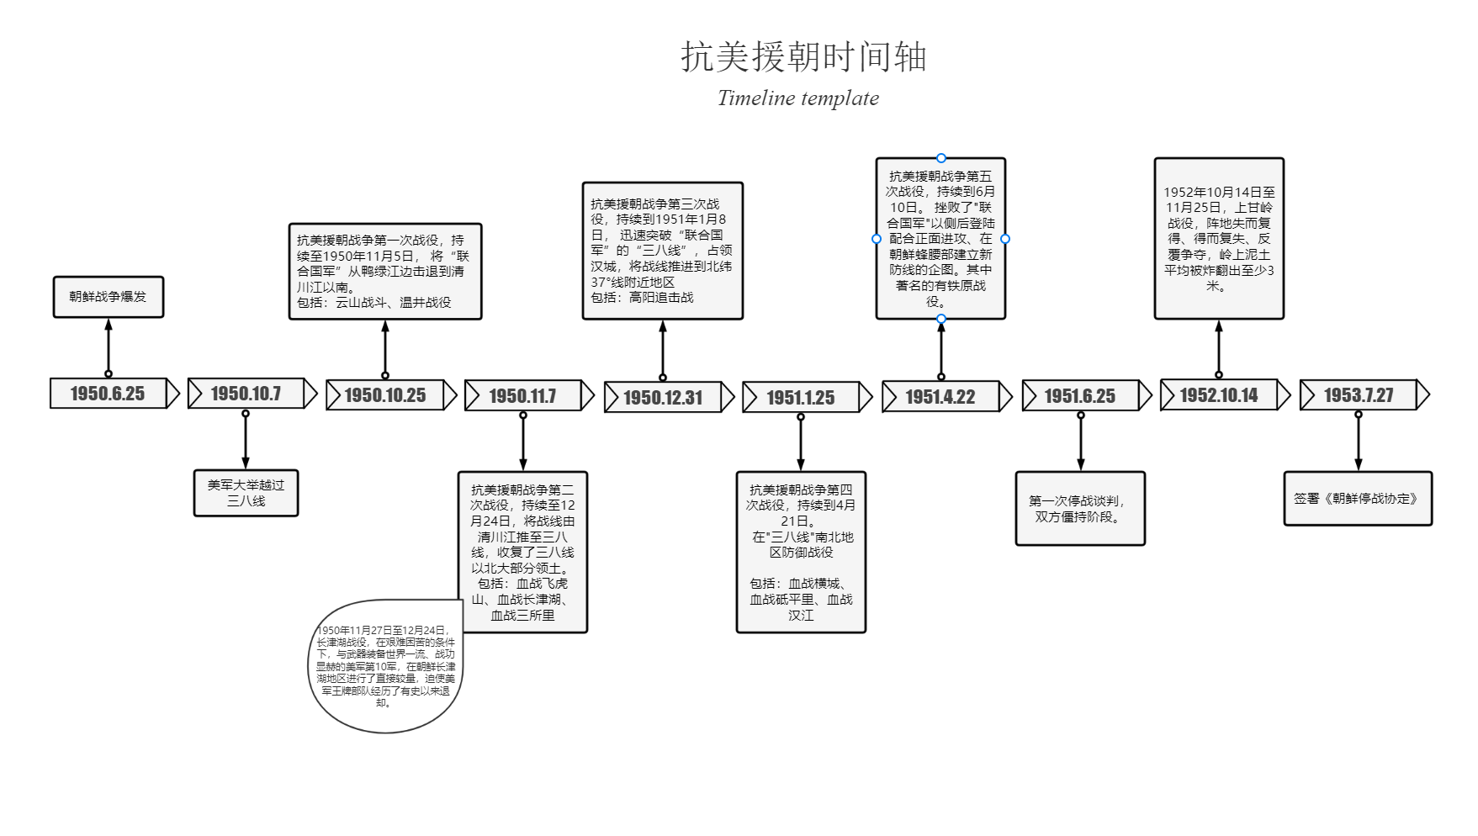
抗美援朝时间轴

Slide 11
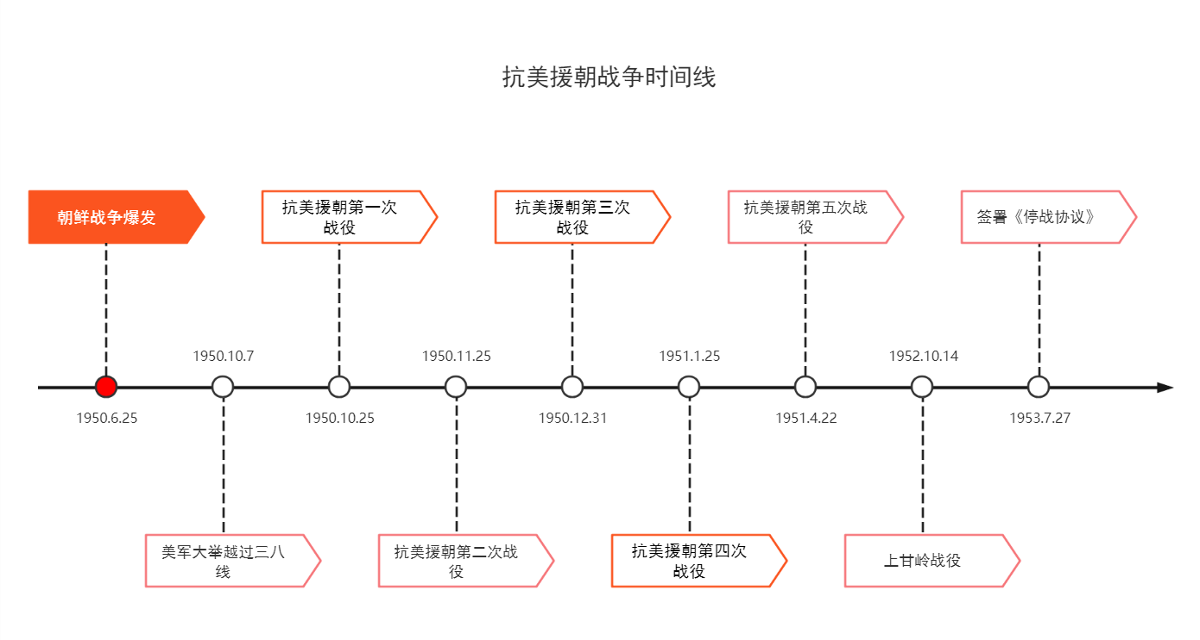
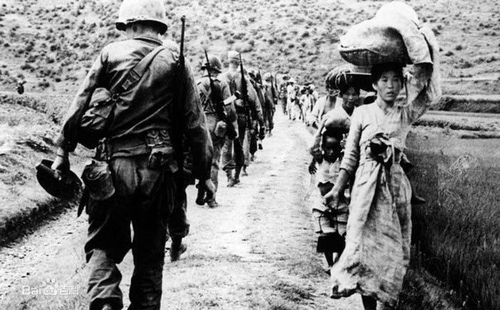
01
抗美援朝历史背景及经过
1950年6月25日拂晓，南朝鲜李承晚军队越过三八线向北进攻，对朝鲜民主主义人民共和国发动突然袭击，北朝鲜人民奋起抵抗，朝鲜战争爆发。

Slide 12
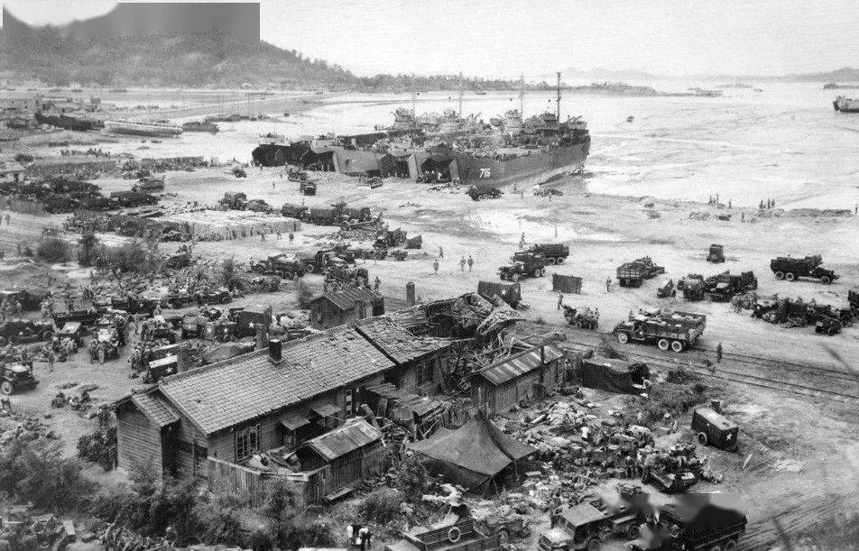
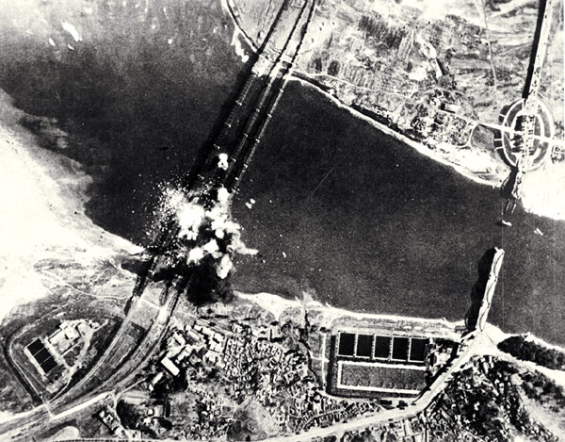
01
抗美援朝历史背景及经过
1950年9月15日，联合国军对被陷入重围的朝鲜南部发动攻势，在仁川大胆登陆，奇袭朝鲜军队。
1950年10月4日，美机轰炸朝鲜大同江两岸。朝鲜战争战火烧到了鸭绿江边。

Slide 13
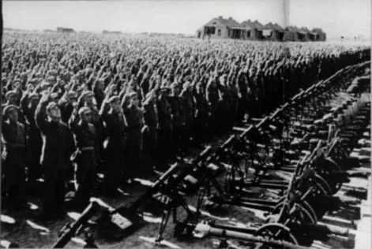
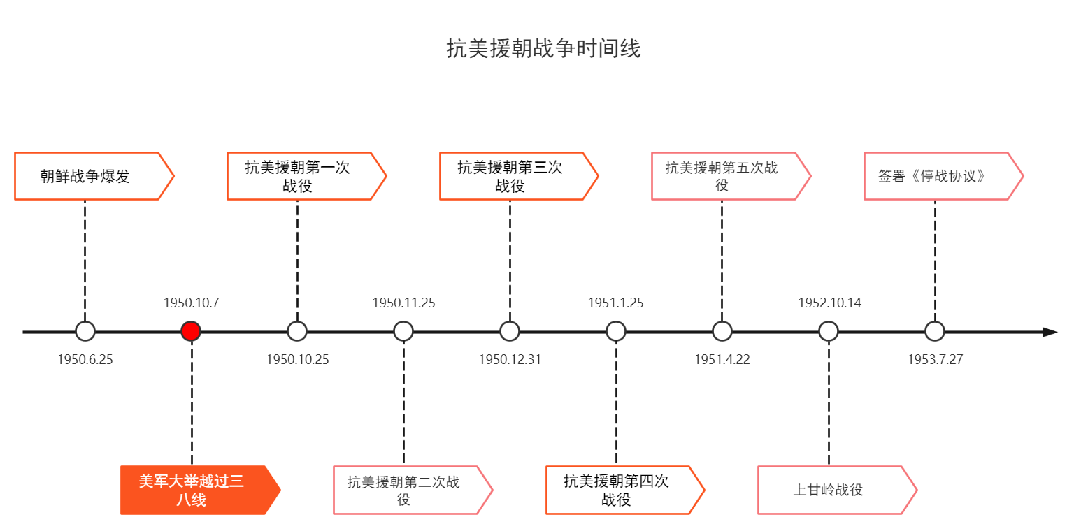
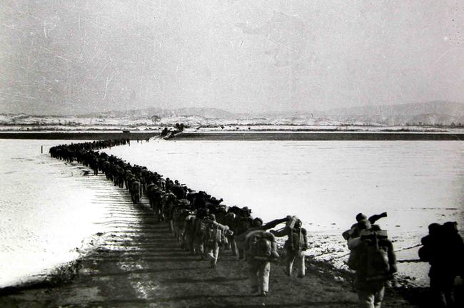
01
抗美援朝历史背景及经过
1950年10月8日，中共中央政治局根据朝鲜民主主义人民共和国的请求和祖国安全的需要，作出了抗美援朝保家卫国的战略决策，10月19日，按照毛泽东主席的命令，志愿军出发开赴朝鲜。

Slide 14
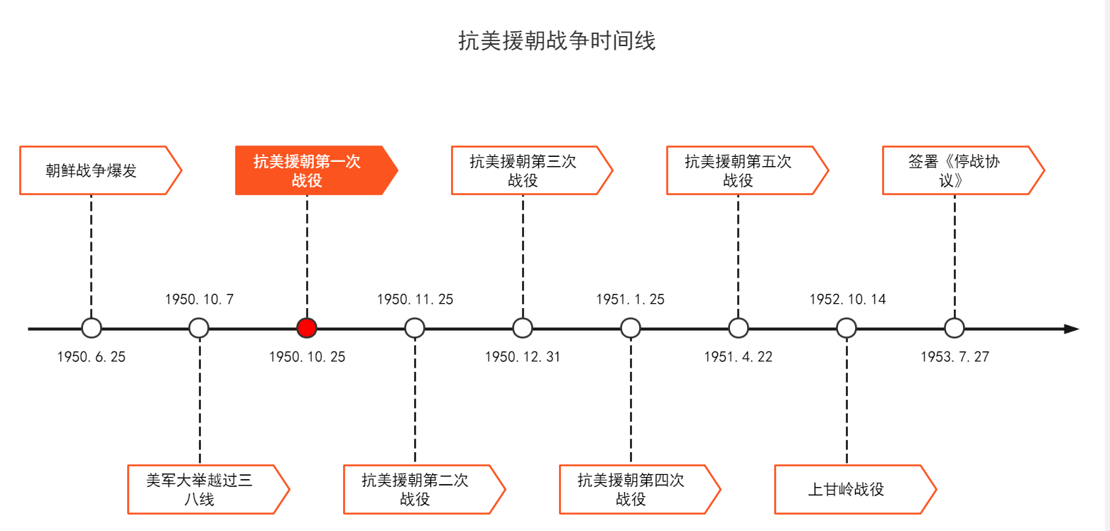
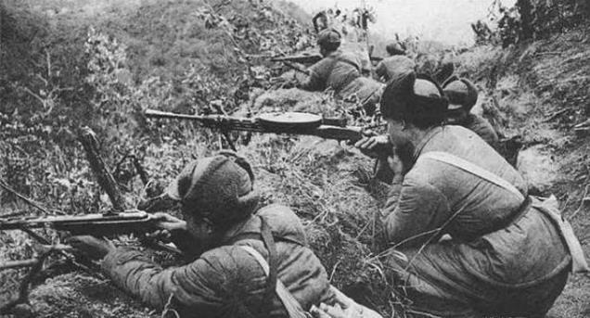
01
抗美援朝历史背景及经过
1950年10月25日～11月5日，第一次战役打响。志愿军在朝中边境及其附近地区，对美国为首的“联合国军”及其指挥的南朝鲜（韩国）军突然发起进攻。此次战役也是是中国人民志愿军入朝后进行的首次作战。

Slide 15
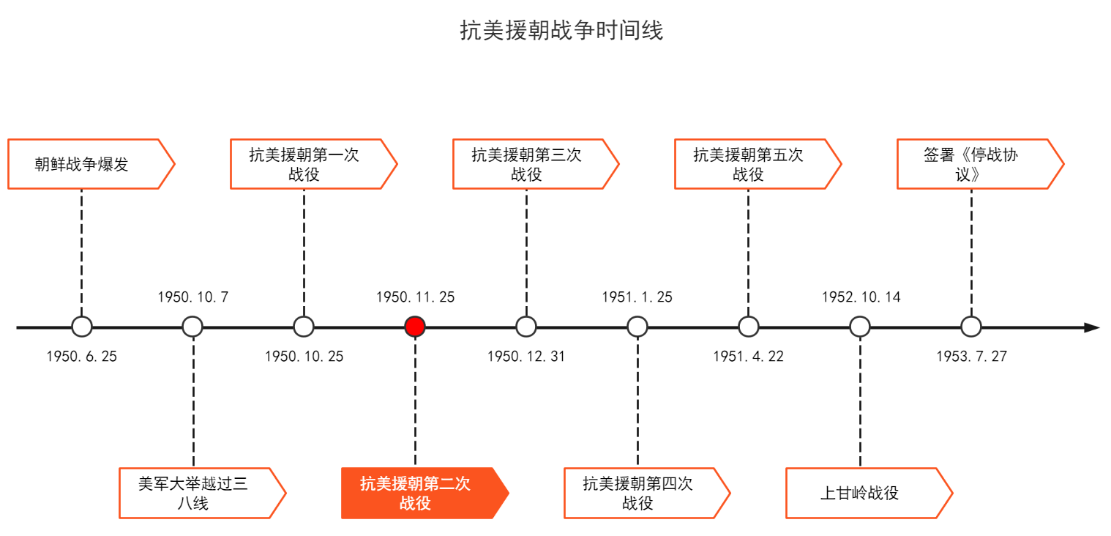
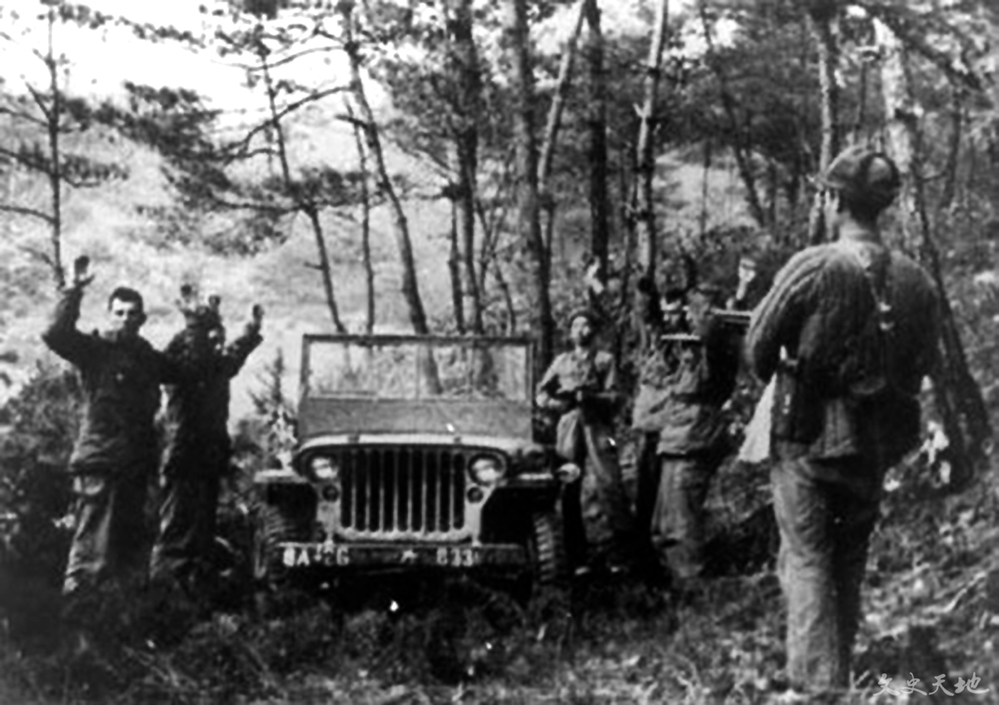
01
抗美援朝历史背景及经过
1950年11月25日，第二次战役打响，志愿军第13兵团于清川江战役攻击并击退南韩军队第二集团，然后击退美军第2师。12月6日，中朝军队收复平壤，并把联军赶回到三八线附近，初步扭转了朝鲜的战局。

Slide 16
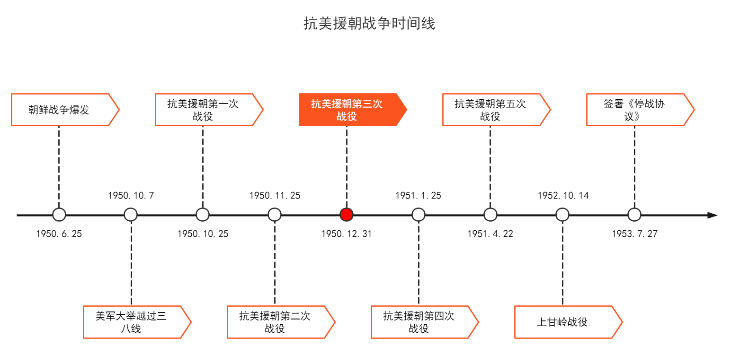
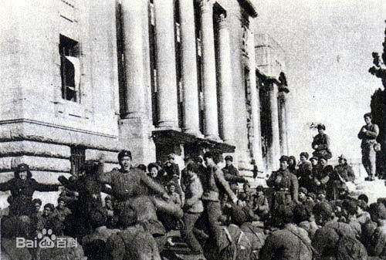
01
抗美援朝历史背景及经过
1950年12月31日，中朝联军发起第三次战役。1951年1月4日，中朝方面占领汉城，至8日战役结束时，美军和南朝鲜军已被迫退到北纬三十七度线附近。1951年1月8日，朝鲜人民军攻克仁川港。

Slide 17
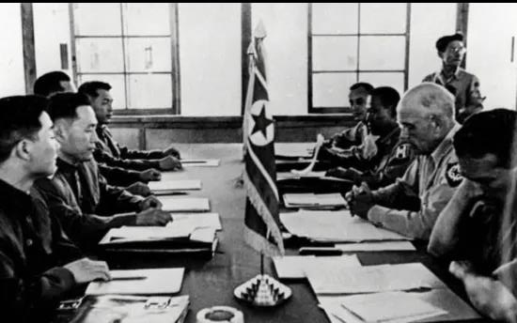

01
抗美援朝历史背景及经过
1951年7月10日，朝鲜战争开始了长达两年之久的军事斗争与外交斗争交织进行的边打边谈的局面，抗美援朝战争进入第二阶段。

Slide 18
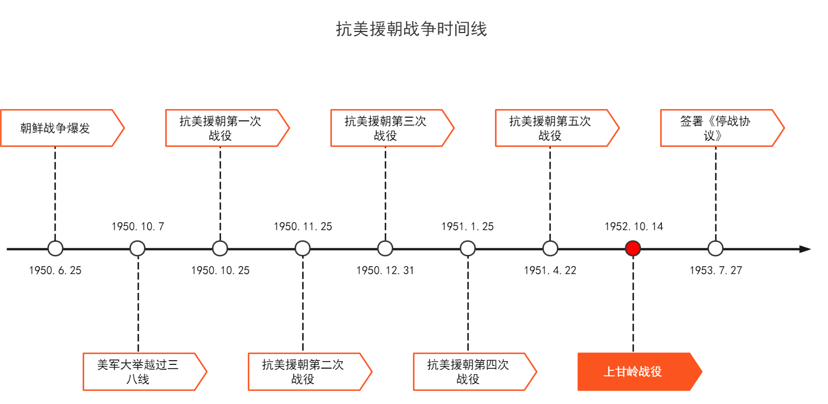
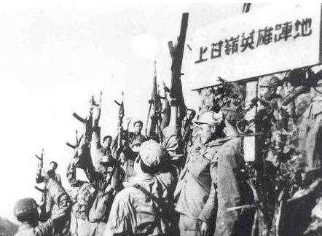
01
抗美援朝历史背景及经过
1952年10月14日，上甘岭战役打响。 1953年7月13日，志愿军发起的金城战役，是抗美援朝战争的最后一次战役，收复阵地160余平方公里，有力地配合了停战谈判。

Slide 19
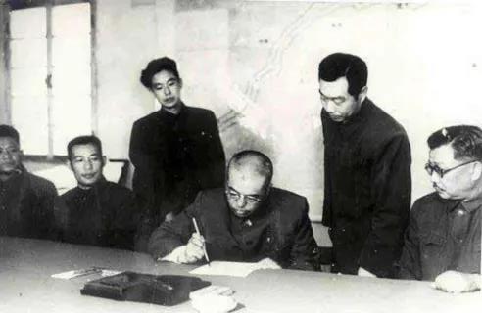
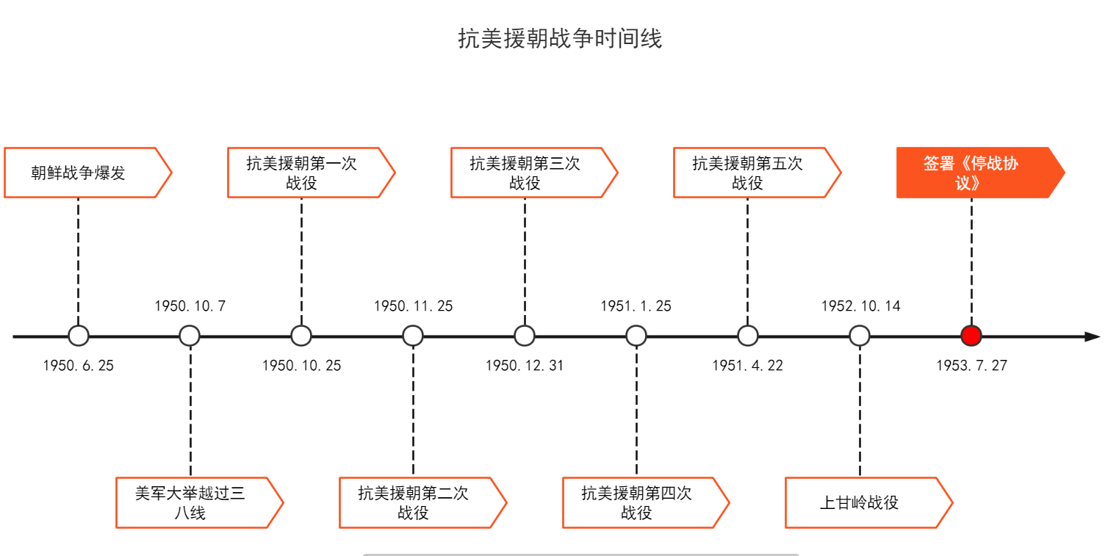
01
抗美援朝历史背景及经过
1953年7月27日，朝鲜停战协定签字仪式在开城板门店举行。从1954年9月起，中国人民志愿军从朝鲜分批撤兵，至1958年10月全部撤离。朝鲜图为志愿军战士与朝鲜阿妈妮相拥告别。

Slide 20
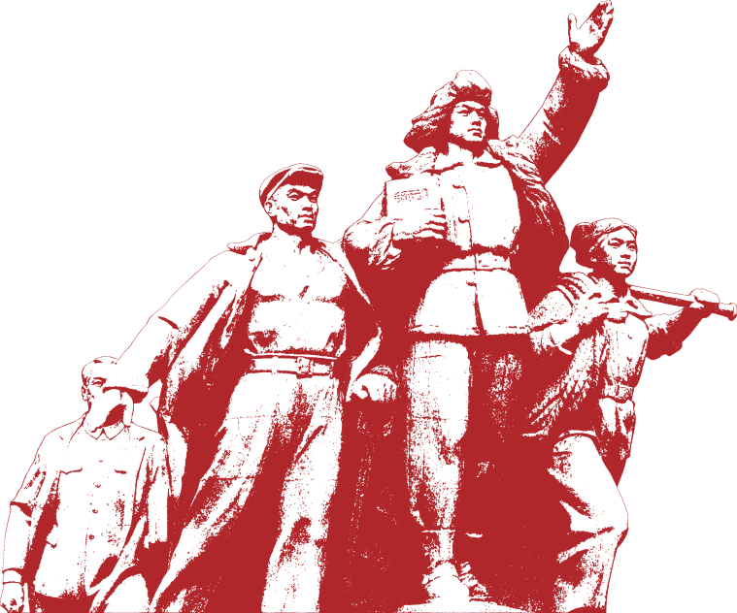
第二部分
抗美援朝重大战役
Notes:
使用说明：请使用office2010打开文件，
文件中的照片文字可修改。图片修改方法：右击照片-更改图片。选择照片即可修改。

Slide 21
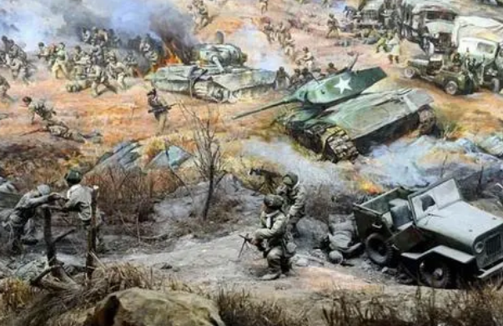
02
抗美援朝重大战役
云山战役
中美两军第一次较量。云山是朝鲜北部的交通枢纽，是重要的战略据点。1950年10月25日，跨过鸭绿江开赴朝鲜前线的志愿军与敌军相遇，打响了出国作战的第一次战役。
驻守云山的是美军王牌部队骑兵第一师第八团，11月1日清晨，志愿军向其发起了攻击。这次战役投入了志愿军炮兵将近一半的兵力，到3日夜里，中国军队将敌人全部歼灭。

Slide 22
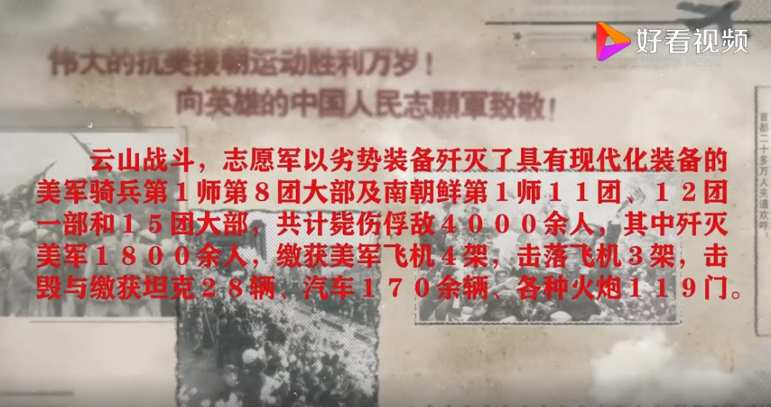
02
抗美援朝重大战役
此次作战，志愿军第39军歼灭美骑兵第1师第8团大部和南朝鲜军第1师第15团大部，重创美军骑兵第1师，共毙伤俘敌2000余人，其中美军1840余人，击落飞机3架、缴获4架，击毁和缴获坦克28辆、汽车176辆、各种炮119门和大批军用物资，取得了首次与美军作战的胜利，极大地打击了美军的气焰，坚定了志愿军的战斗信心。

Slide 23
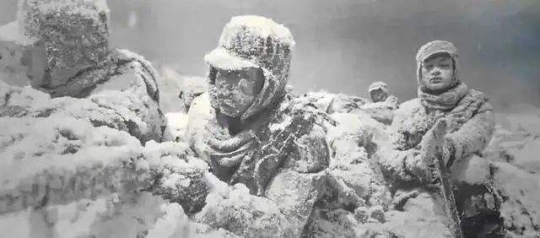
02
抗美援朝重大战役
长津湖战役
长津湖战役中，中国人民志愿军第9兵团3个军，在艰难困苦的条件下，与武器装备世界一流、战功显赫的美军第10军，于1950年11月27日至12月24日在朝鲜长津湖地区进行了直接较量，创造了抗美援朝战争中全歼美军一个整团的纪录，迫使美军王牌部队经历了有史以来“路程最长的退却”。这次战役一举扭转了战场态势，成为朝鲜战争的拐点，为最终到来的停战谈判奠定了胜利基础。
在长津湖刺骨严冬下被冻成冰雕的战士们

Slide 24
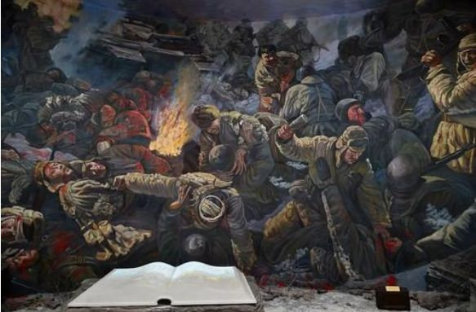
02
抗美援朝重大战役
抗美援朝战争第四次战役中，中国人民志愿军第50、第38军和朝鲜人民军第1军团于1951年1月25日～2月16日在朝鲜汉江以南地区对“联合国军”进行的带有坚守性质的防御作战。
志愿军第38、第50军和人民军第1军团，在汉江以南地区实施坚守防御，迟滞、阻击“联合国军”主要进攻集团的进攻，此次作战，制止了美、英军在主要方向的突击，共毙伤俘敌1万余人，有力地保障了志愿军主力在东线的反击作战。
汉江阻击战

Slide 25
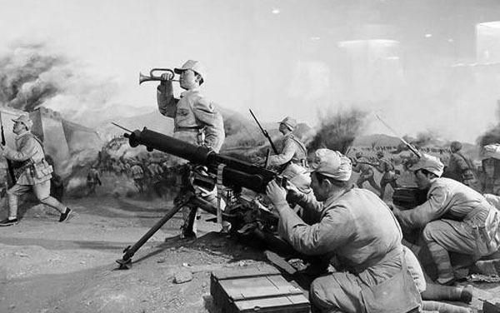
02
抗美援朝重大战役
铁原阻击战
朝鲜战争第五次战役之初，志愿军攻势如潮，出其不意地渡过临津江和北汉江，直逼南朝鲜首都汉城。然而随着战役的深入，我军后勤补给不足的劣势愈发明显。就在志愿军粮草弹药几乎耗尽的时候，1951年5月21日，彭德怀果断命令投入五次战役的志愿军各部全线后撤。就在彭德怀下令撤军的同时，“联合国军”总司令李奇微则指挥他部队开始了全面反攻。李奇微的目的只有一个，就是要将我军主力全歼在三八线以南。此时彭德怀盯着地图，李奇微也在盯着地图，两人的目光，不约而同地停留在了同一个地方：铁原。

Slide 26
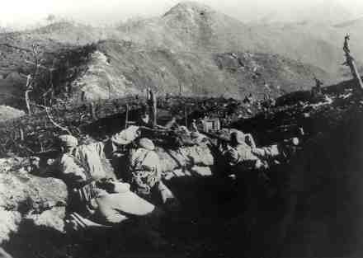
02
抗美援朝重大战役
上甘岭战役
上甘岭战役，美军方面称之为三角山战役（Battle of Triangle Hill)，是1952年10月14日至11月25日中国人民志愿军与“联合国军”在上甘岭及其附近地区展开的一场著名的战役。
上甘岭战役中，美军调集兵力6万余人，大炮300余门，坦克170多辆，出动飞机3000多架次，对志愿军两个连约3.7平方公里的阵地上，倾泻炮弹190余万发，炸弹5000余枚。
上甘岭战役中，志愿军第15军45师坚守阵地

Slide 27
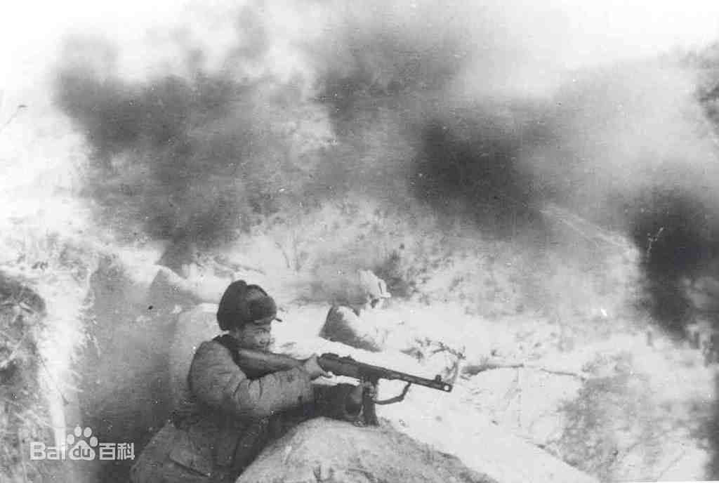
02
抗美援朝重大战役
1952年10月14日，“联合国军”调集兵力6万余人，大炮300余门，坦克170多辆，出动飞机3000多架次，对志愿军两个连防守地约3.7平方公里的上甘岭阵地发起猛攻，志愿军防守部队进行了顽强抵抗，阵地多次失而复得。双方随后不断向上甘岭地区增加兵力和重武器，使上甘岭发展为局部战役规模。激战持续至11月25日结束。在持续43天的战斗中，志愿军与“联合国军”反复争夺阵地达59次，志愿军共击退“联合国军”900多次冲锋。最终志愿军守住了阵地，取得了胜利。

Slide 28
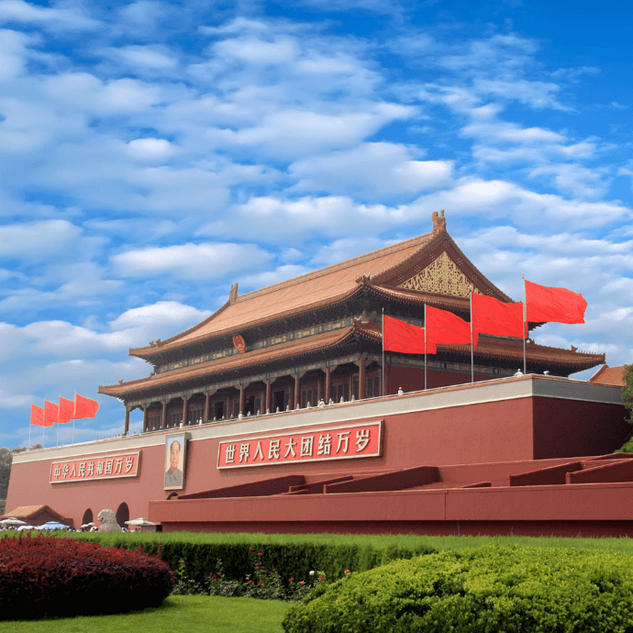
02
抗美援朝重大战役
著名战役的意义
抗美援朝重要战役打出了国威军威，极大地提升了新中国的国际地位，是新中国的立国之战。抗美援朝战争的胜利是在中华民族伟大复兴进程当中，我们中国人真正从心理上站起来的一个非常重要的体现。可以说，这场战争打出了我们的民族自尊心、自豪感。
毛泽东的《论十大关系》

Slide 29

第三部分
革命先烈永垂不朽
Notes:
使用说明：请使用office2010打开文件，
文件中的照片文字可修改。图片修改方法：右击照片-更改图片。选择照片即可修改。

Slide 30
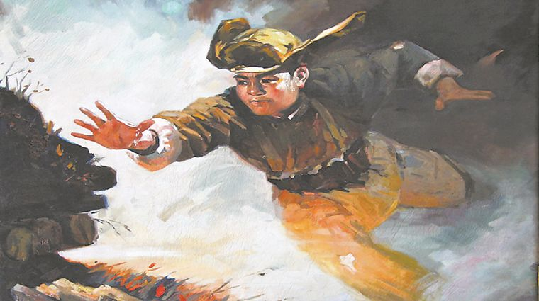
03
革命英雄永垂不朽
这位烈士在上甘岭战役中，用胸膛堵住敌人
的机枪口，掩护部队前进而英勇牺牲。

Slide 31
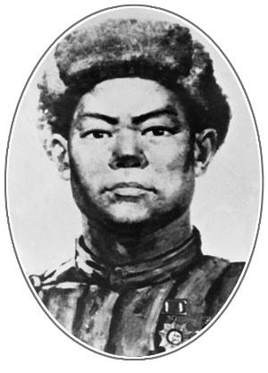
03
革命英雄永垂不朽
黄继光（1931~1952）
黄继光（1931年1月8日～1952年10月20日 ），原名黄积广，四川省中江县人，中国人民志愿军第15军45师135团2营通讯员。
1951年3月参加中国人民志愿军。1952年10月19日，在朝鲜上甘岭战役中，黄继光用胸膛堵住疯狂扫射的敌机枪眼英勇牺牲。中国人民志愿军给他追记特等功，追授“特级英雄”称号 ；所在部队追认他为中国共产党党员；朝鲜民主主义人民共和国追授他“朝鲜民主主义人民共和国英雄”称号和金星奖章和一级国旗勋章 。

Slide 32
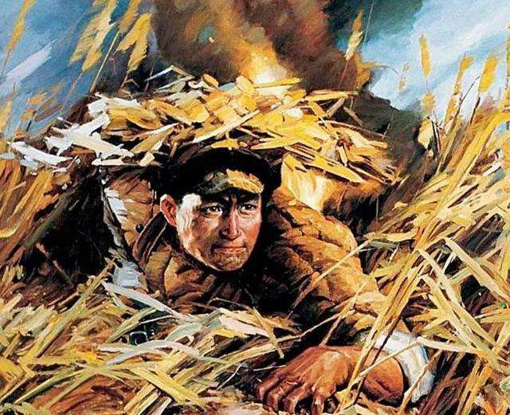
03
革命英雄永垂不朽
为了保证战斗胜利和部队安全
在烈火中纹丝不动，直至壮烈牺牲。

Slide 33
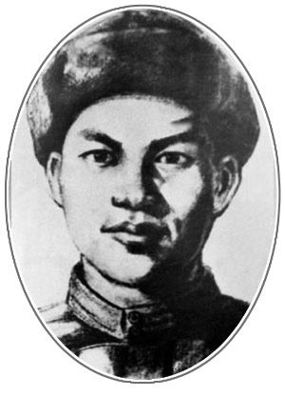
03
革命英雄永垂不朽
邱少云（1926~1952）
邱少云（1926年-1952年10月12日） 男，汉族，四川省铜梁县（今重庆市铜梁区）人，中共党员。1949年入伍，生前系中国人民志愿军第15军87团9连战士。1952年10月中旬，在抗美援朝一次战斗中，邱少云所在营奉命担负潜伏任务。执行任务中，邱少云在距敌前沿阵地60多米的草丛中潜伏时，被敌人盲目发射的一颗燃烧弹飞迸的火星溅落在他的左腿上，烧着了他的棉衣、头发和皮肉。他身旁就是水沟，只要往水沟里一滚，就可以把火扑灭。但为了不暴露潜伏部队，他严守纪律，咬紧牙关，双手深深插进泥土中，以惊人的毅力忍受着剧痛，一声不吭、一动不动，直至壮烈牺牲，年仅26岁。

Slide 34
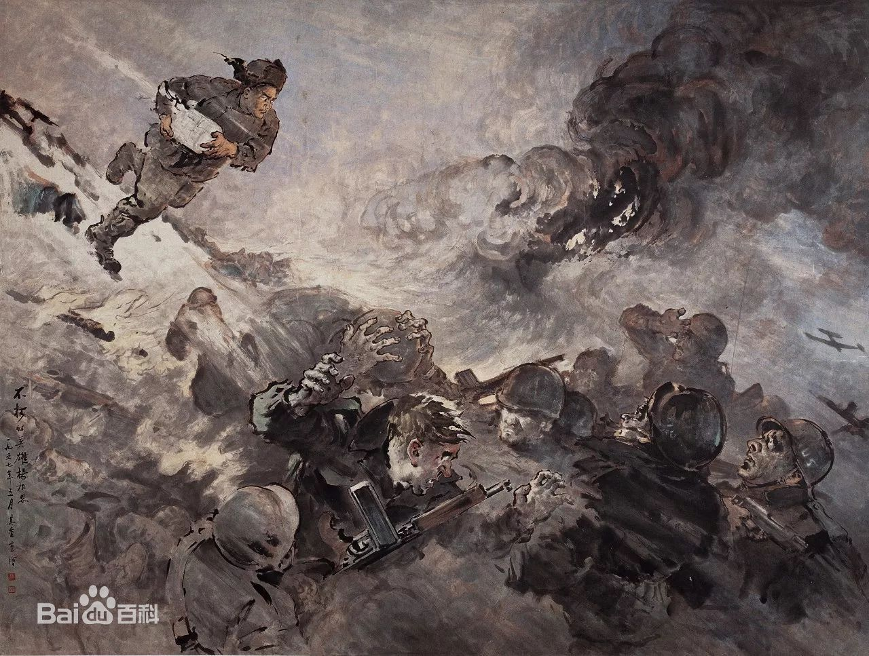
03
革命英雄永垂不朽
何为视死如归？有一名战士毅然抱起炸药包冲向敌群与敌人
同归于尽。

Slide 35
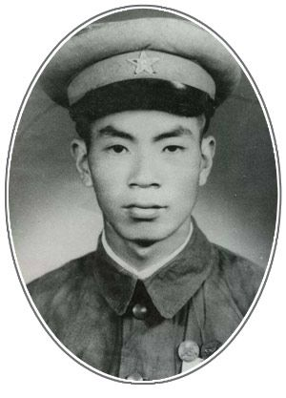
03
革命英雄永垂不朽
杨根思（1922~1950）
杨根思（1922年-1950年），本名羊庚玺，男，汉族，江苏泰兴人，中共党员，1944年入伍，生前系中国人民志愿军第20军58师172团3连连长。 [11] 新中国第一位特等功臣和特级战斗英雄。 [14]
1950年11月29日，杨根思在坚守长津湖畔1071.1高地东南侧小高岭战斗中，率领三排打退美军八次进攻，在最后只剩下他一人时，毅然抱起炸药包冲向敌群，与敌人同归于尽，年仅28岁。

Slide 36

03
革命英雄永垂不朽
除了上述英雄之外，还有许许多多的革命烈士被人民牢记，将他们的名字刻在烈士碑上，供中华儿女世代敬仰和歌颂。
同学们可以到当地纪念馆去了解英雄事迹和战争历史。

Slide 37
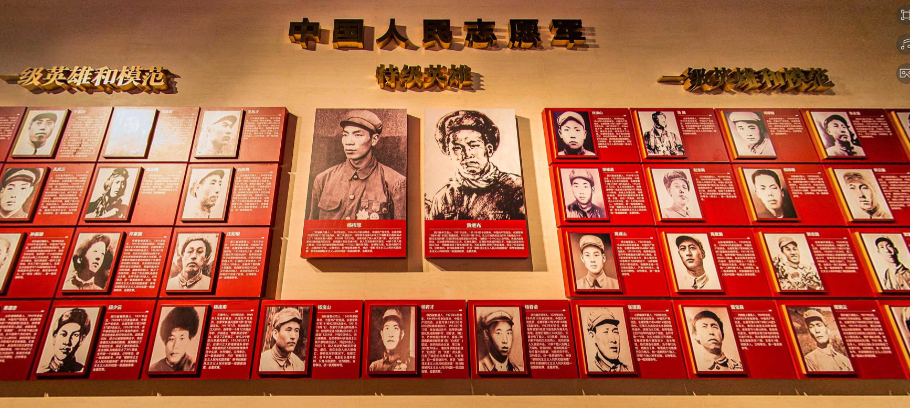
03
革命先烈永垂不朽

Slide 38
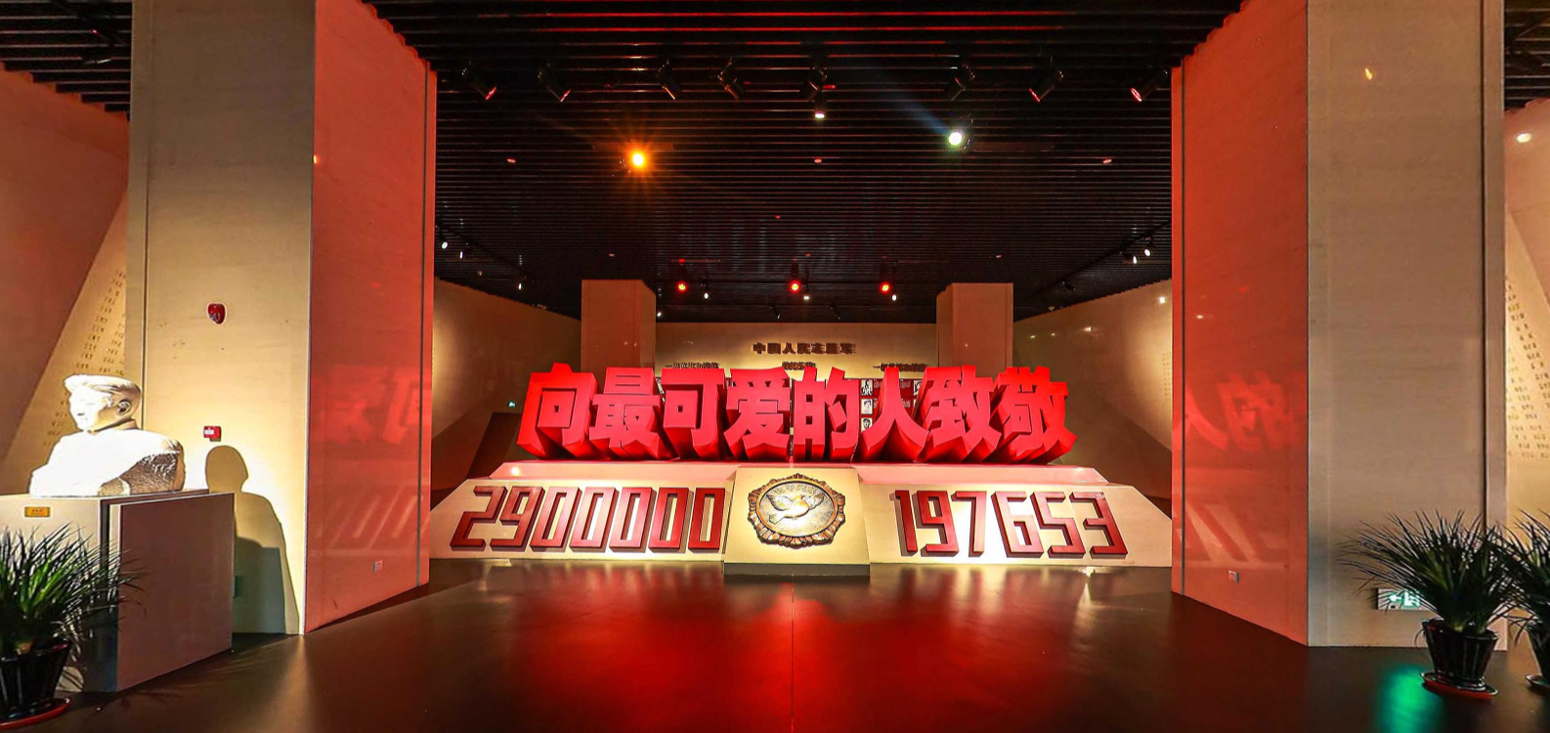
03
革命英雄永垂不朽

Slide 39
04
抗美援朝精神及感悟
问题与思考
抗美援朝精神可以给今天带来什么样的影响？
中国军队出兵援朝的决策的真正原因是什么？
抗美援朝战争对自身有什么启示？

Slide 40

第四部分
抗美援朝精神及感悟
Notes:
使用说明：请使用office2010打开文件，
文件中的照片文字可修改。图片修改方法：右击照片-更改图片。选择照片即可修改。

Slide 41
04
抗美援朝精神及感悟
锻造伟大抗美援朝精神
在波澜壮阔的抗美援朝战争中，英雄的中国人民志愿军始终发扬祖国和人民利益高于一切、为了祖国和民族的尊严而奋不顾身的爱国主义精神，英勇顽强、舍生忘死的革命英雄主义精神，不畏艰难困苦、始终保持高昂士气的革命乐观主义精神，为完成祖国和人民赋予的使命、慷慨奉献自己一切的革命忠诚精神，为了人类和平与正义事业而奋斗的国际主义精神，锻造了伟大抗美援朝精神。

Slide 42

04
抗美援朝精神及感悟
70年来，我们始终没有忘记老一辈革命家为维护国际正义、捍卫世界和平、保卫新生共和国所建立的不朽功勋，始终没有忘记党中央和毛泽东同志当年作出中国人民志愿军出国作战重大决策的深远意义。
1
三个
“始终没有忘记”
70年来，我们始终没有忘记谱写了气壮山河英雄赞歌的中国人民志愿军将士，以及所有为这场战争胜利作出贡献的人们。
2
70年来，我们始终没有忘记在抗美援朝战争中英勇牺牲的烈士们。19万7千多名英雄儿女为了祖国、为了人民、为了和平献出了宝贵生命。烈士们的功绩彪炳千秋，烈士们的英名万古流芳！
3

Slide 43

04
抗美援朝精神及感悟
铭记伟大胜利
推进伟大事业
1
必须坚持中国共产党领导，把党锻造得更加坚强有力
2
必须坚持以人民为中心，一切为了人民、一切依靠人民
3
必须坚持推进经济社会发展，不断壮大我国综合国力
4
必须加快推进国防和军队现代化，把人民军队全
面建成世界一流军队
5
必须维护世界和平和正义，推动构建人类命运共同体

Slide 44
拓展
在波澜壮阔的抗美援朝战争中，英雄的中国人民志愿军始终发扬祖国和人民利益高于一切、为了祖国和民族的尊严而奋不顾身的爱国主义精神，英勇顽强、舍生忘死的革命英雄主义精神，不畏艰难困苦、始终保持高昂士气的革命乐观主义精神，为完成祖国和人民赋予的使命、慷慨奉献自己一切的革命忠诚精神，为了人类和平与正义事业而奋斗的国际主义精神，锻造了伟大抗美援朝精神。

Slide 45
04
抗美援朝精神及感悟
总 结
意义：战争的胜利，粉碎了美国妄图干涉朝鲜内政、并吞全朝鲜的企图;保卫了朝鲜民主主义人民共和国的独立，捍卫了新中国的安全，保障了新中国经济恢复和建设工作的顺利进行;保卫了亚洲和世界的和平，戳穿了美帝国主义纸老虎的面目，增强了中国人民的民族自尊心，鼓舞了世界人民保卫世界和平反对侵略的意志和决心;打出了中国的国威和军威，提高了新中国的国际地位，加速了人民军队的建设。
影响：(1）沉重打击了美帝国主义在侵略政策和战争政策;
(2）保卫了朝鲜的独立和中国的安全;
(3）中国的国际威望空前提高;
(4）为中国的经济建设和社会改革赢得了一个相对稳定的和平环境。

Slide 46
04
抗美援朝精神及感悟
课后思考
学完本节课，你对抗美援朝战争有什么样的感悟？
抗美援朝精神的何种精神使你印象深刻？
抗美援朝战争对我们广大青年在现代生活中还有意义吗？

Slide 47
第五部分
抗美援朝文艺作品
Notes:
使用说明：请使用office2010打开文件，
文件中的照片文字可修改。图片修改方法：右击照片-更改图片。选择照片即可修改。

Slide 48
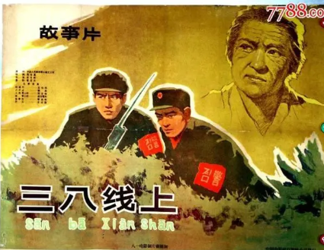
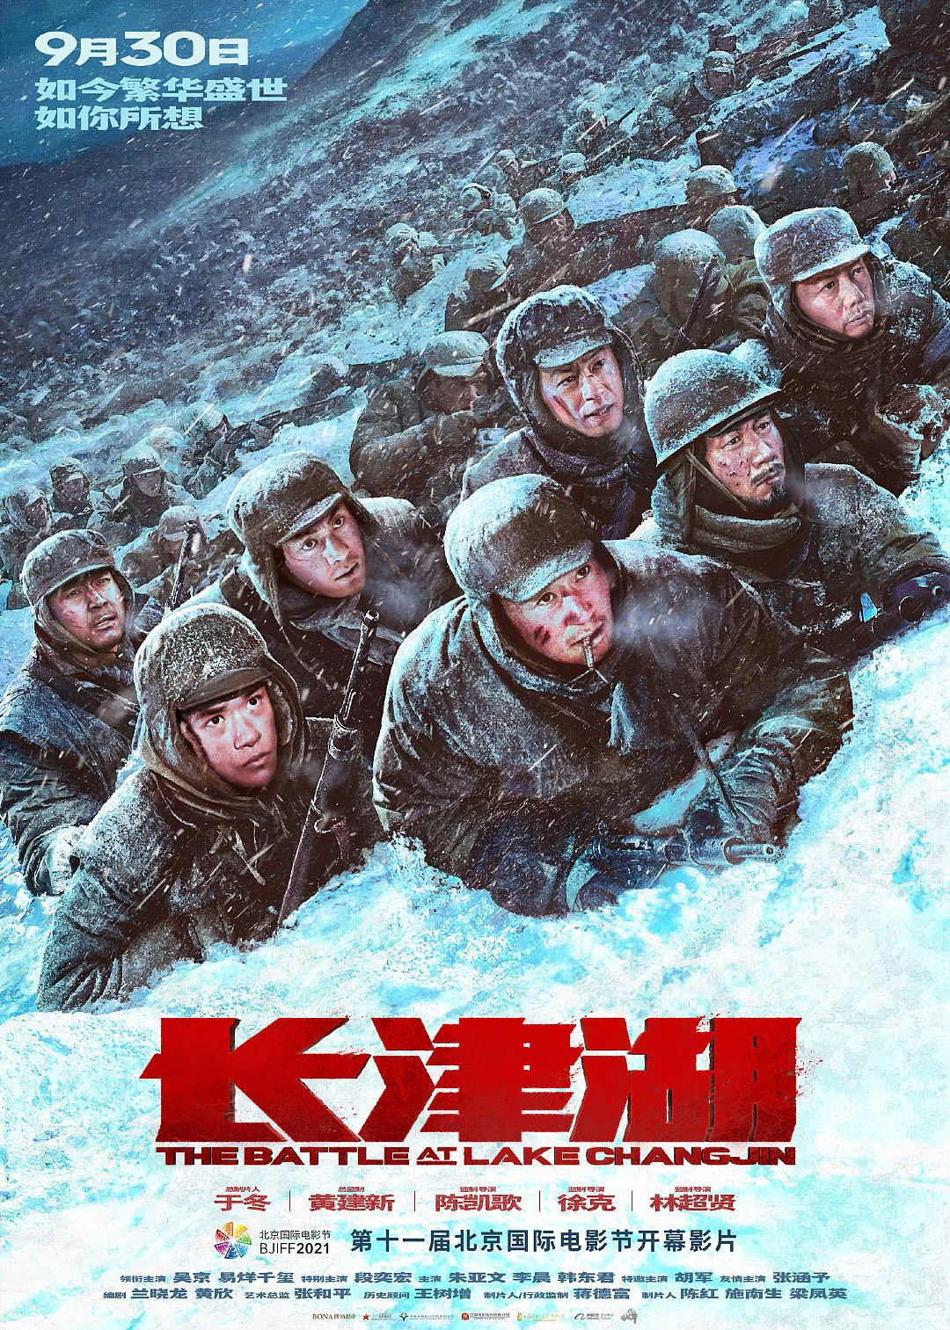

05
抗美援朝文艺作品
《长津湖》《飞虎》《上甘岭》《长空比翼》《友谊》《三八线上》《烽火列车》《奇袭》《英雄坦克手》《英雄儿女》《打击侵略者》《碧海红波》《激战无名川》《长空雄鹰》《心弦》《心灵深处》《战地之星》《毛泽东和他的儿子》《神龙车队》《铁血大动脉》《北纬三十八度》《三八线上的女兵》《金刚川》等。
此外，还有反映抗美援朝时期反特及其他题材的电影：《斩断魔爪》《徐秋影案件》《前方来信》《铁道卫士》《慧眼丹心》等。《为了和平》《黄水谣》《集结号》等电影也涉及到了有关抗美援朝的内容。
影视

Slide 49
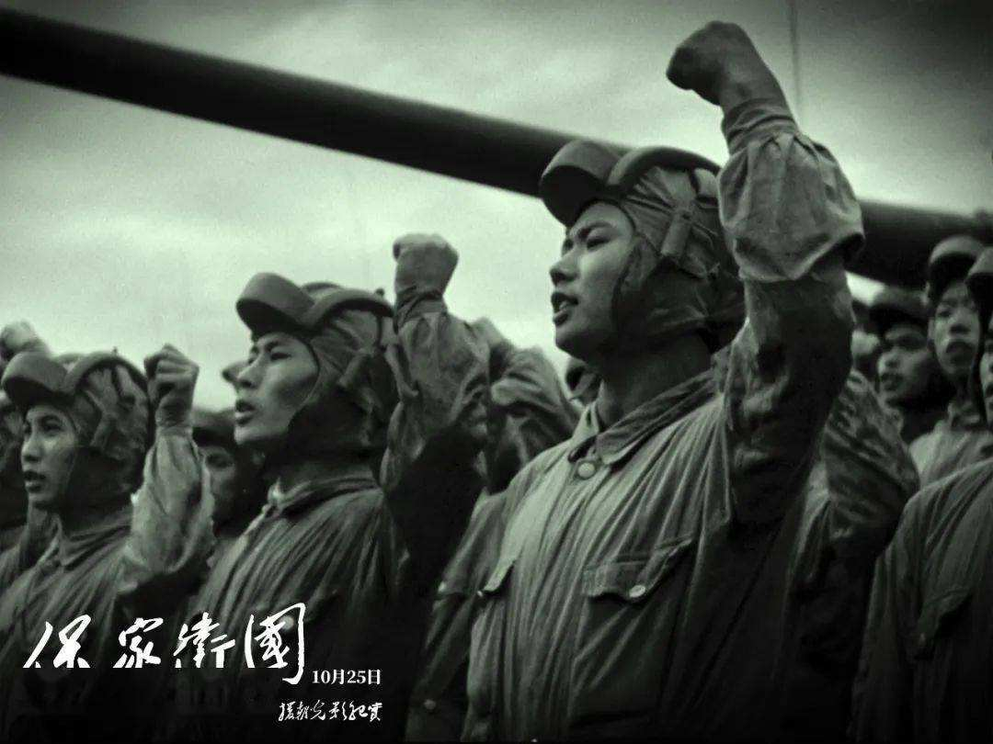

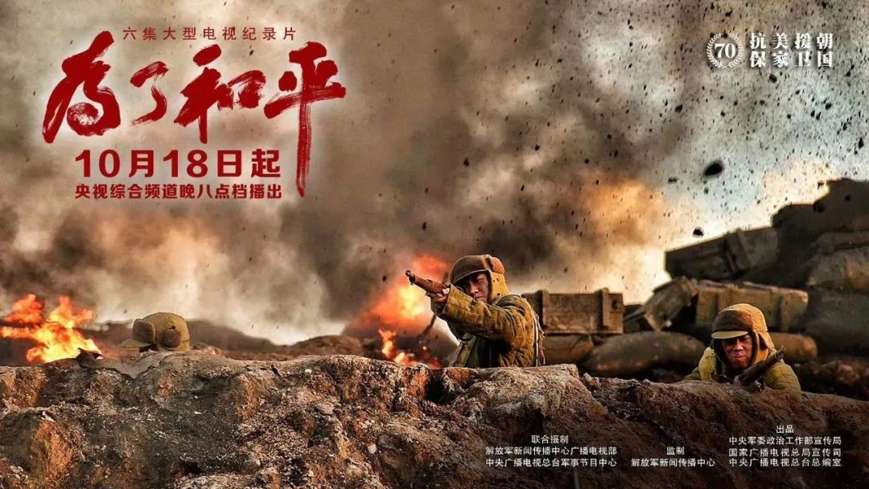
05
抗美援朝文艺作品
《共和国战争——抗美援朝秘史》《较量》《半个世纪的回响》《鸭绿江边的记忆》《没有铁丝网的战俘营》《跨过鸭绿江》《断刀——朝鲜战场大逆转》等。
2013年10月25日纪录片《不能忘却的伟大胜利》在央视播出。
2020年10月18日，纪录片《为了和平》播出。 2020年10月21日电视纪录片《英雄儿女》，在央视综合频道播出。
2020年10月23日纪录片《英雄》播出。
纪录片《抗美援朝保家卫国》，于2020年10月12日播出。
纪录片

Slide 50
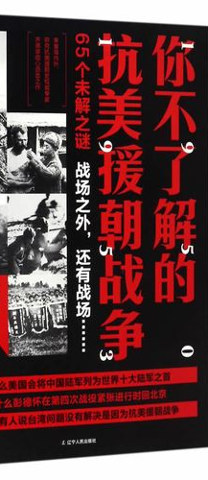
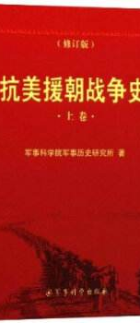
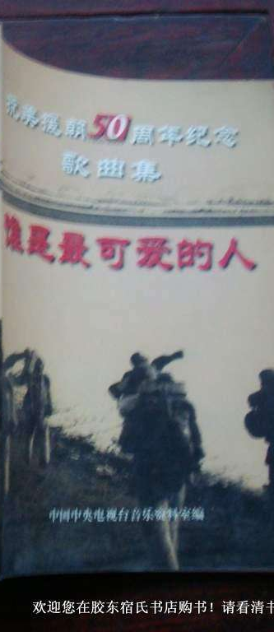
05
抗美援朝文艺作品
《抗美援朝战争史》《毛泽东与抗美援朝》《在志愿军总部》《上甘岭——攻不破的东方壁垒》《谁是最可爱的人》等。
通过书籍加强对抗美援朝战争的了解，感受战士视死如归、舍生忘死的爱国情怀。
书籍

Slide 51
THE END
感谢您的观看
THANK YOU FOR WATCHING

